Slide 1
Latvijas Amatierteātru Brīvdabas izrāžu festivāls "VEZUMS 2022" Ludzā (4.-5.jūnijā)

Slide 2
Projekta mērķi un uzdevumi.
Projekta mērķi:
Projekta uzdevumi:
Popularizēt Latgalē amatierteātru brīvdabas izrāžu žanru.
Aktivizēt mazo lauku amatierteātru darbību Latgalē.
Atklāt teātra mākslas neierobežotās iespējas.
Radīt drošu pamatu brīvdabas izrāžu kustībai Latvijā, kā arī veidot literāro bāzi sadarbībai ar Latvijas amatierteātriem.
Veicināt Latgales kultūrvides daudzveidības saglabāšanu un attīstību.
Nodrošināt uzaicinājumu pieejamību visu Latvijas novadu kultūras iestādēm.
Izvedot daudzveidīgu festivāla programmu un reklamēt to masu mēdijos.
Piedāvāt praktiskas pieredzes apmaiņas nodarbības festivāla dalībniekiem.
Radīt iespēju latviskā repertuāra apmaiņai festivāla ietvaros.

Slide 3
Uzskates materiāli
Pasākuma afiša
Dalībnieku karte

Slide 4
Uzskates materiāli
Pasākuma buklets.

Slide 5
Diploma paraugs

Slide 6
Pasākuma programma
4.jūnijs
5.jūnijs
Laiks | Vieta | Kolektīvs/ režisors/e | Autors/ izrāde
Līdz 9.00 | Muzejs | Festivāla dalībnieki | Reģistrācija
9.00 | Ludzas Jaunavas Marijas Debesīs uzņemšanas Romas katoļu baznīca | Festivāla dalībnieki | Adorācija un svētrīts
10,00 | Pie baznīcas | Festivāla dalībnieki | “Vezuma 2022” gājiens uz muzeju
10.20 | Muzejā | Festivāla dalībnieki/ viesi | Festivāla atklāšana, kolektīvu vizītkartes (1-2 min)
11.00 | Pie rijas | Limbažu nov., Skultes am/t , režisore Ligita Smildziņa | Hermanis Paukšs “Muitnieka māja”
12.00 | Pie klētiņas | Bauskas nov., Īslīces am/t “Dadži”, režisore Evita Novicka | Džanni Rodari “Sīpoliņa piedzīvojumi”
13.00 | Pie dzirnavām | Rīgas RTU am/t “Kamertonis”, režisore Ludmila Stančika | '’ Dzirnavnieces noslēpums '’ pēc Kārļa Skalbes pasakas '’Kaķīša dzirnavas " motīviem.
14.00 | Muzeja teritorijā | Festivāla dalībniekiem | Pusdienu laiks
15.00 | Pie muzeja | Bauskas nov., Uzvaras am/t, režisore Iluta Puķīte | Anita Grīniece “Ziņu dienests strādā”
16.00 | Pie klētiņas | Balvu nov., Medņevas dram. Kol. “Savējie”, režisore Valentīna Kaļāne | Aivars Banka “Visi radi kopā”
17.20 | Pie rijas | Madonas nov., Dzelzavas am/t., režisore Kristīne Ozola | Andris Ūdris “Rēgu rotaļas”
18.45 | Lauku sēta | Bauskas nov., Vecsaules am/t., režisore Gunta Siliņa | Dzejas izrāde “Nakts raksti”, A.Rancānes, I.Ziedoņa, M.Laukmanes, L.Brīdakas, D.Judinas dzejoļi un prozas fragmenti
20.00 | Pie ugunskura | Visi kolektīvi | Teātra dziesmu “večerinka” ar “Vezuma” putru un lustēm
!?!?!?! | Kur nu katrs | Festivāla dalībnieki | Ar labu nakti!!!
10.00-12.00 | Pie muzeja | Festivāla dalībnieki | Radošās darbnīcas + skatuves runas konkurss
12.00 | Lauku sēta | Balvu nov., Žīguru am/t “Virši”, režisore Valentīna Kaļāne | Danskovīte “Juoņa mistērijas”
13.00 | Pie rijas | Salnavas am/t., režisore Valentīna Kirsanova | Anna Danča “Korespondents brauc!”
Līdz 15.00 | Muzeja teritorijā | Festivāla dalībniekiem | Pusdienu laiks
15.00 | Pie klētiņas | Valmieras nov., Matīšu am/t., režisores Nelda Irmeja-Bailīte, Kristīne Daiga | “Provinces dzīves ainiņas” Neldas Bailītes-Irmejas sakārtojums pēc Mārītes Zvirgzdiņas darbiem.
16.00 | Pie Muzeja | Isnaudas am/t, režisore Eleonora Obrumāne | Baiba Juhņeviča “Kāzas”
17.30 | Pie muzeja | Festivāla dalībnieki un viesi | Festivāla noslēgums , apbalvošana un atvadu asaras, pavadot “Vezumu” uz Bauskas Uzvaru…

Slide 7
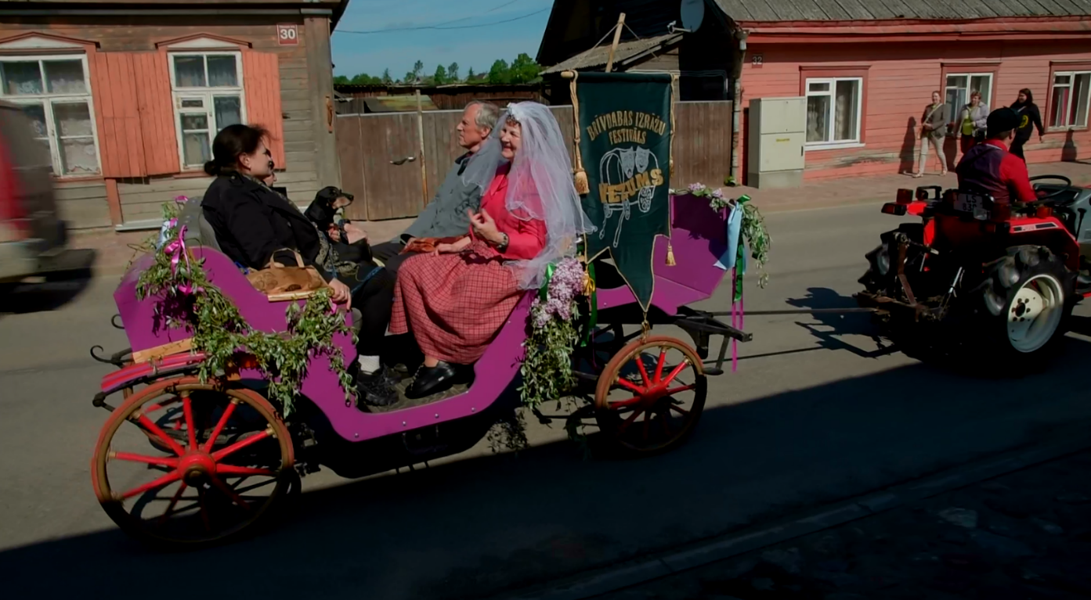
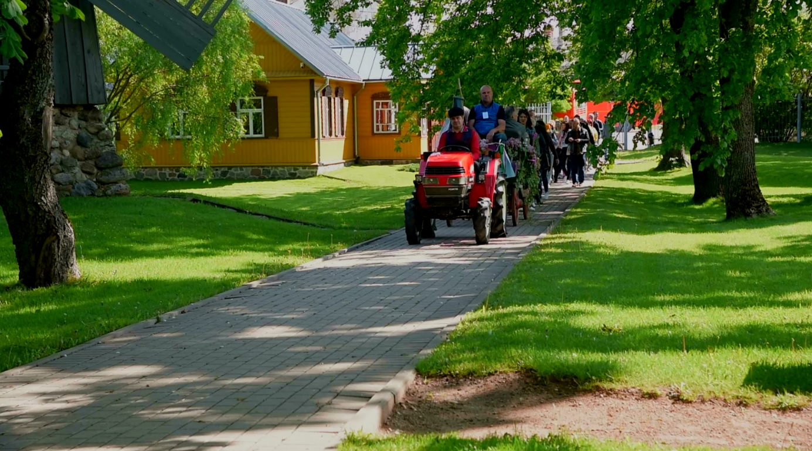
Foto: Ainārs Spulis
Fotogrāfijas
Svinīgais gājiens uz Ludzas Novdpētniecības muzeju.

Slide 8
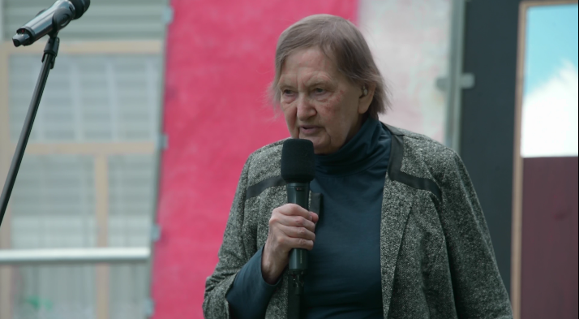
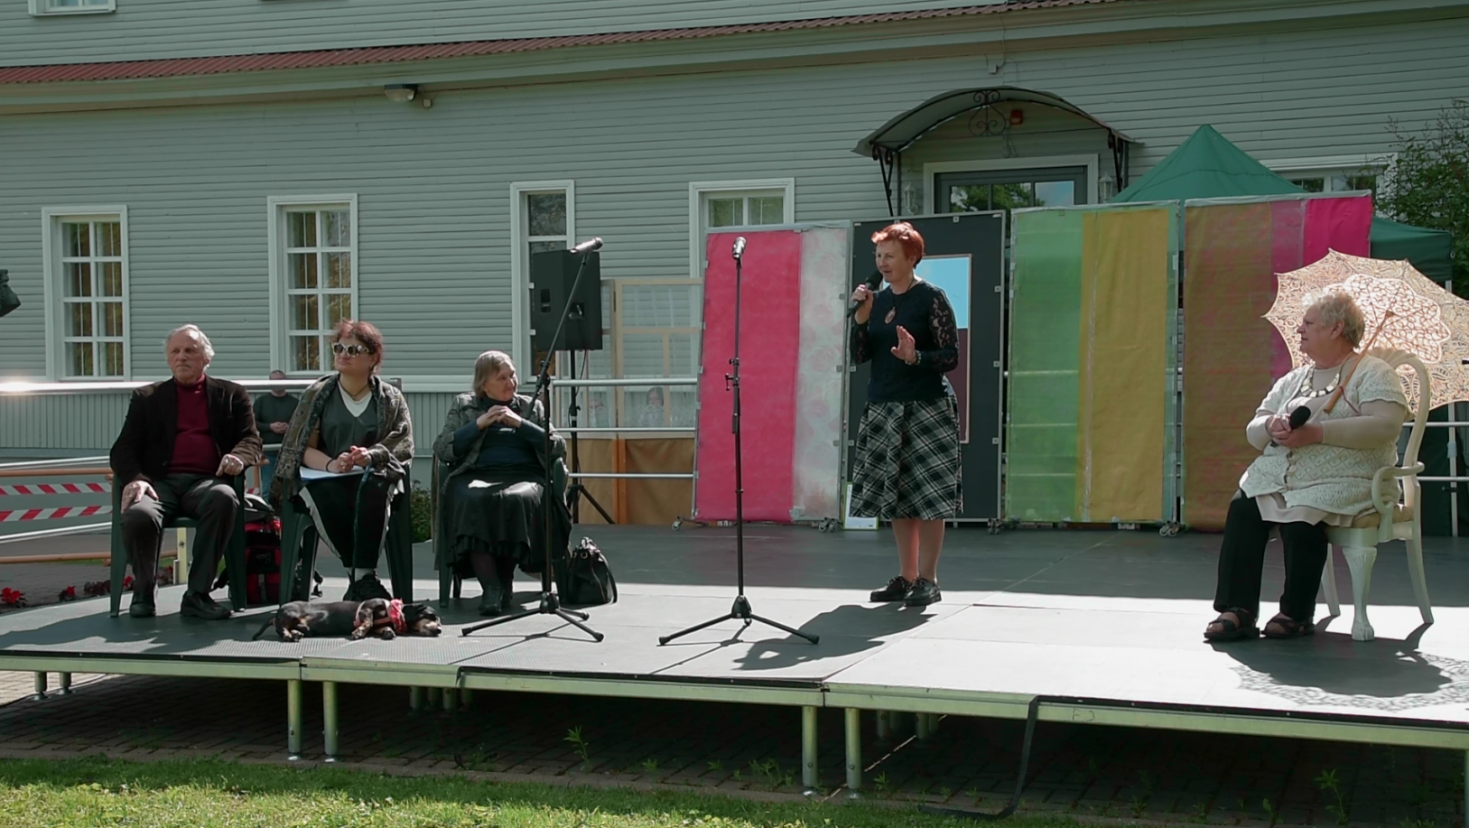
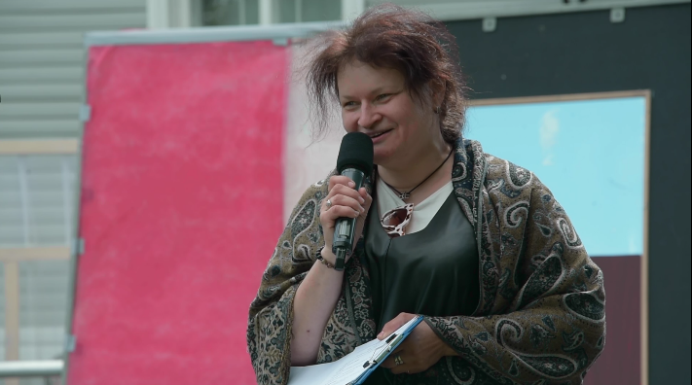
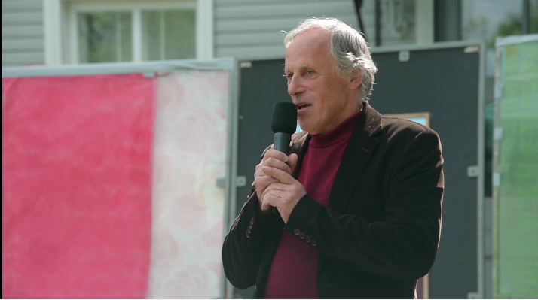
Foto: Ainārs Spulis
Fotogrāfijas
Žūrija.
Māra Liniņa
Aina Matīsa
Haralds Ulmanis

Slide 9
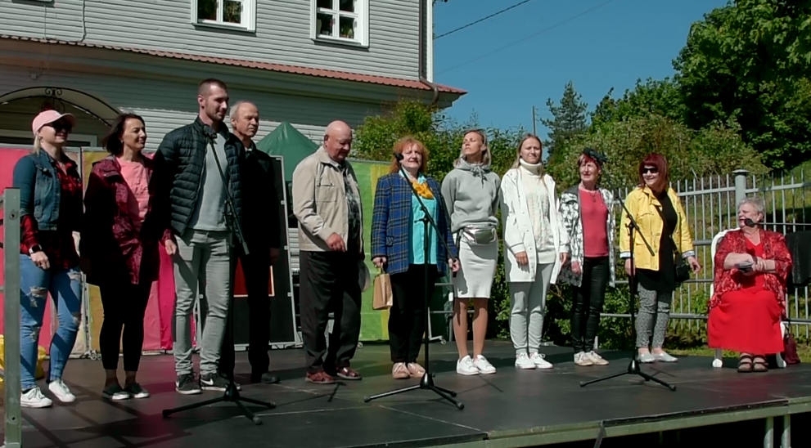
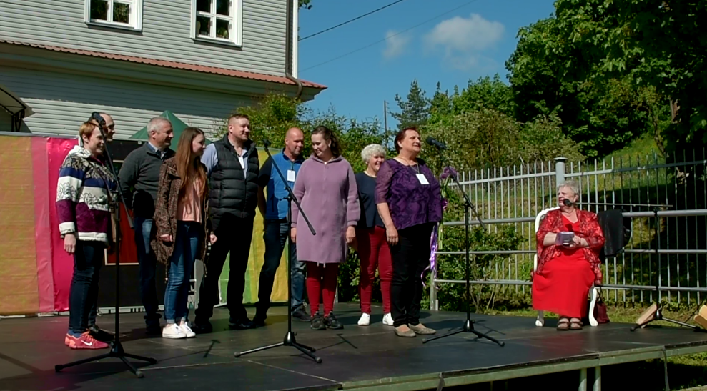
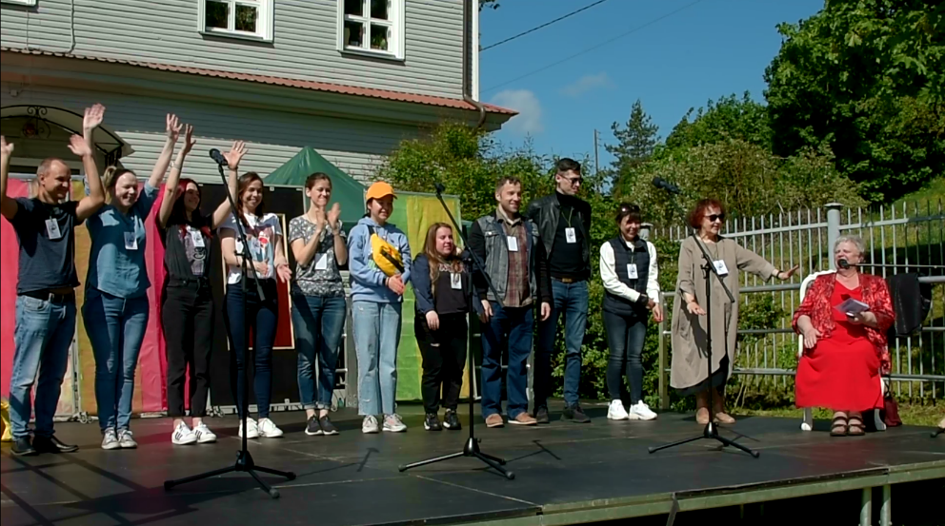
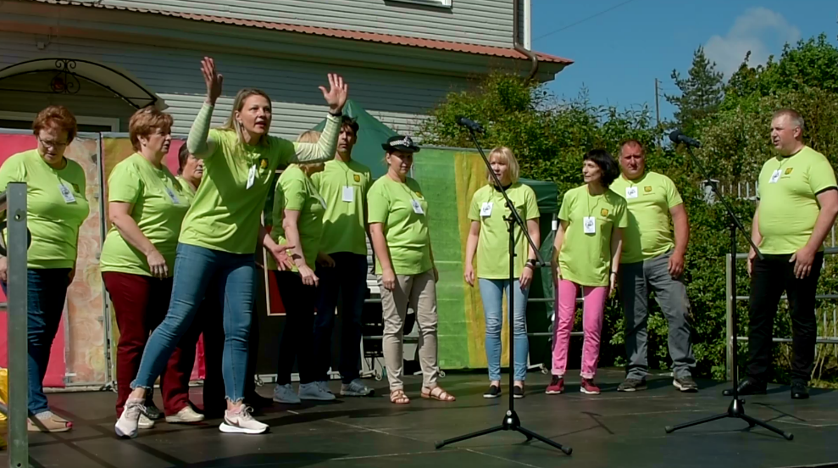
Foto: Ainārs Spulis
Fotogrāfijas

Slide 10
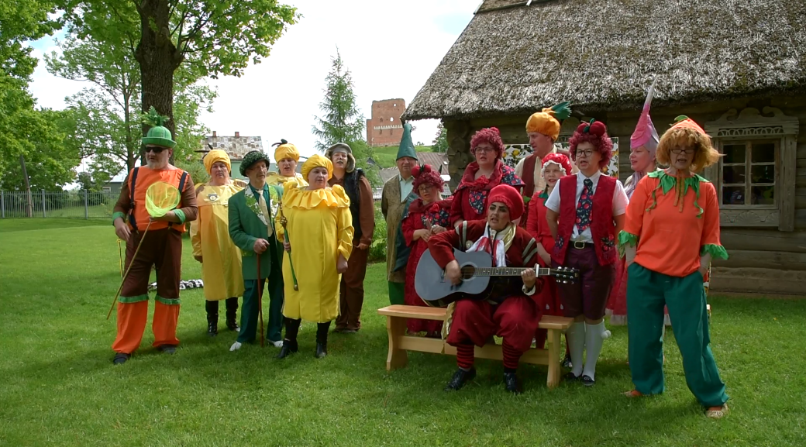
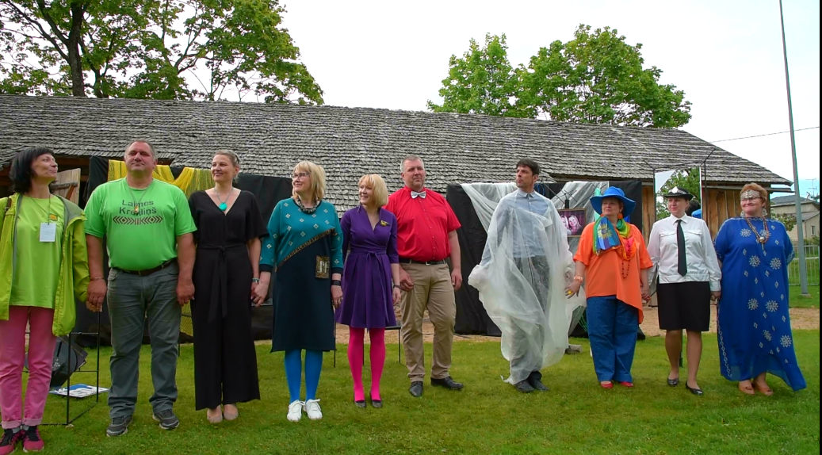
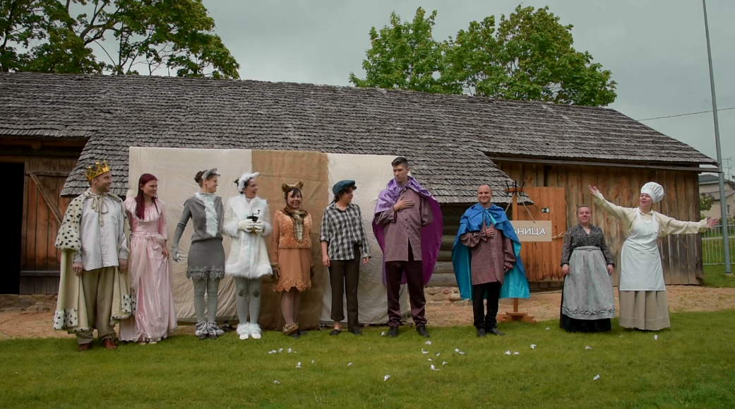
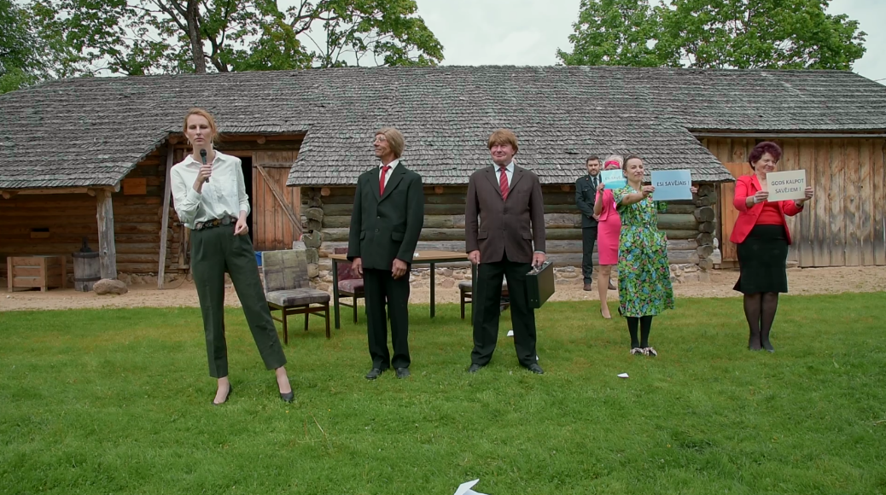
Foto: Ainārs Spulis
Fotogrāfijas

Slide 11
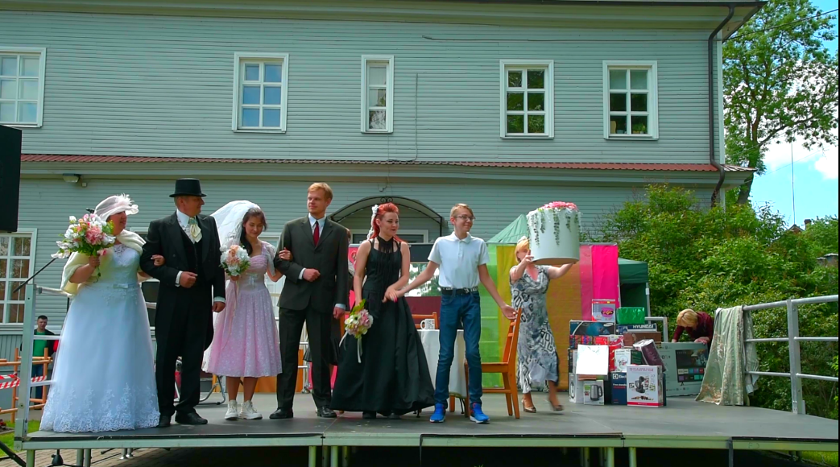
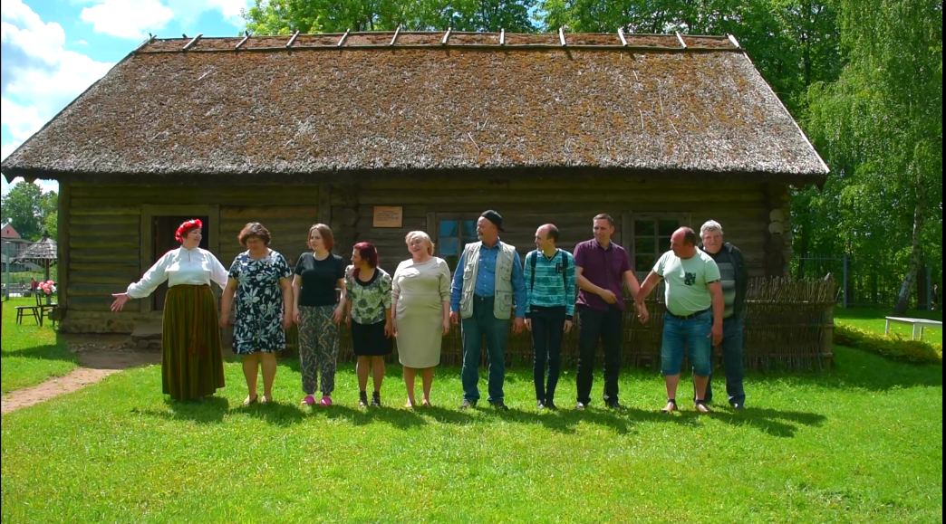
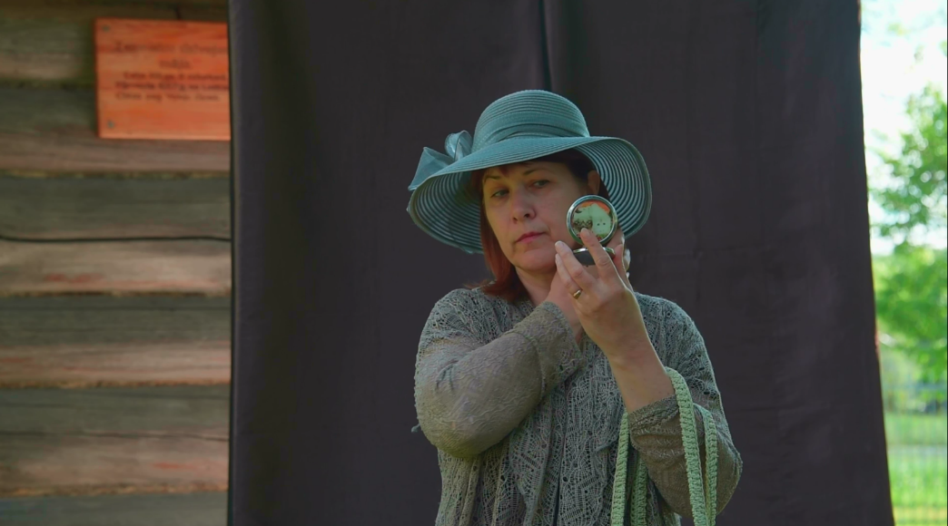
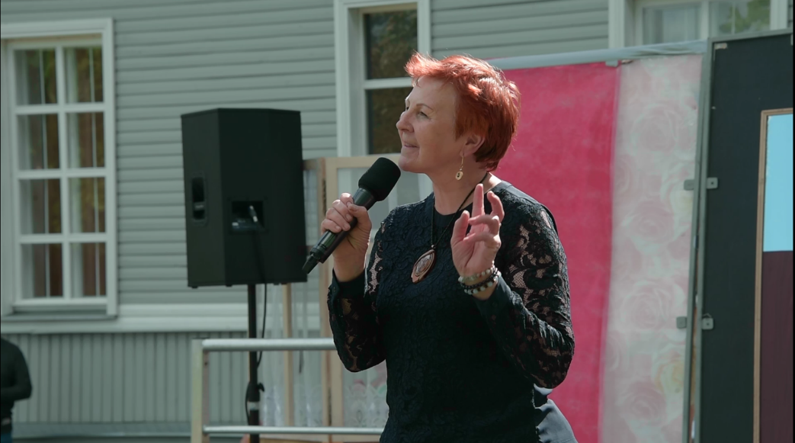
Foto: Ainārs Spulis
Fotogrāfijas

Slide 12
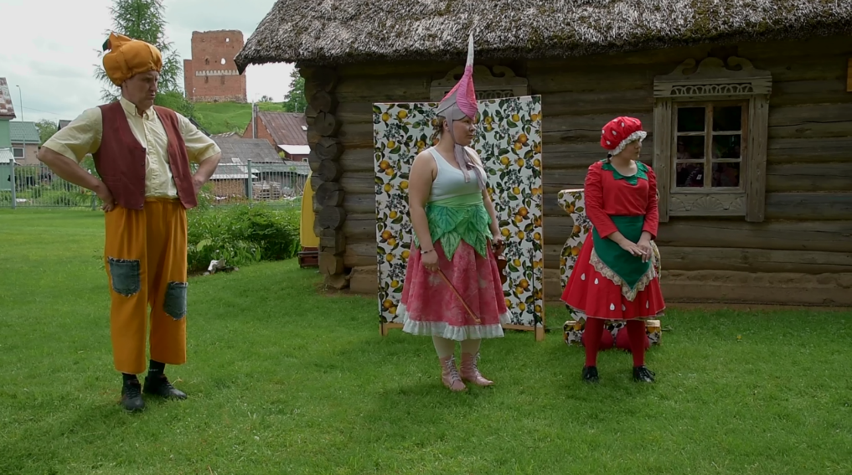
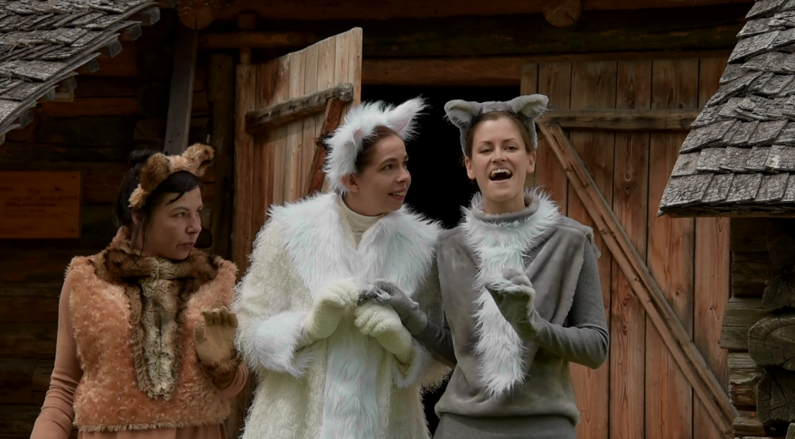
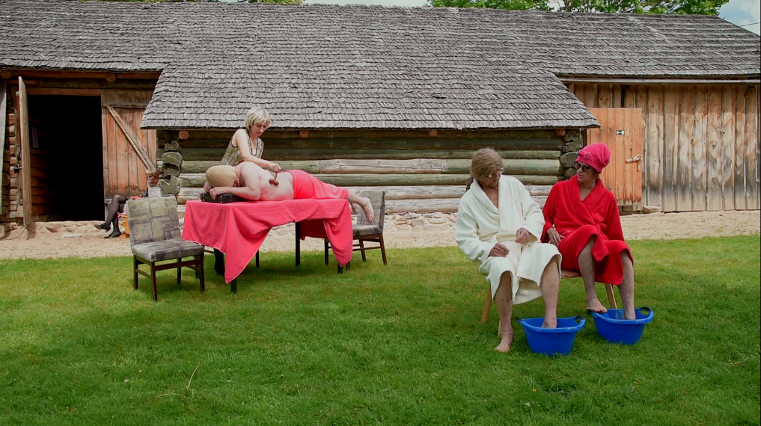
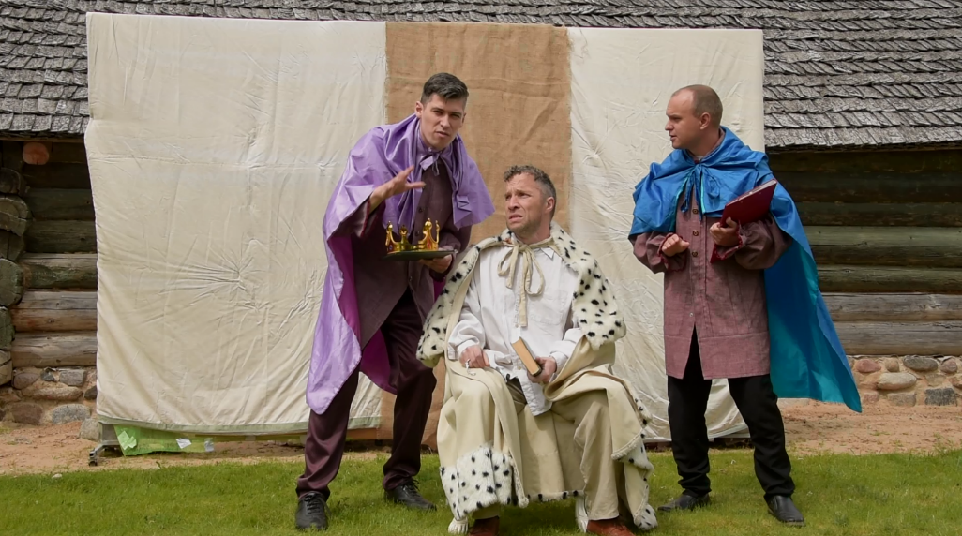
Foto: Ainārs Spulis
Fotogrāfijas

Slide 13
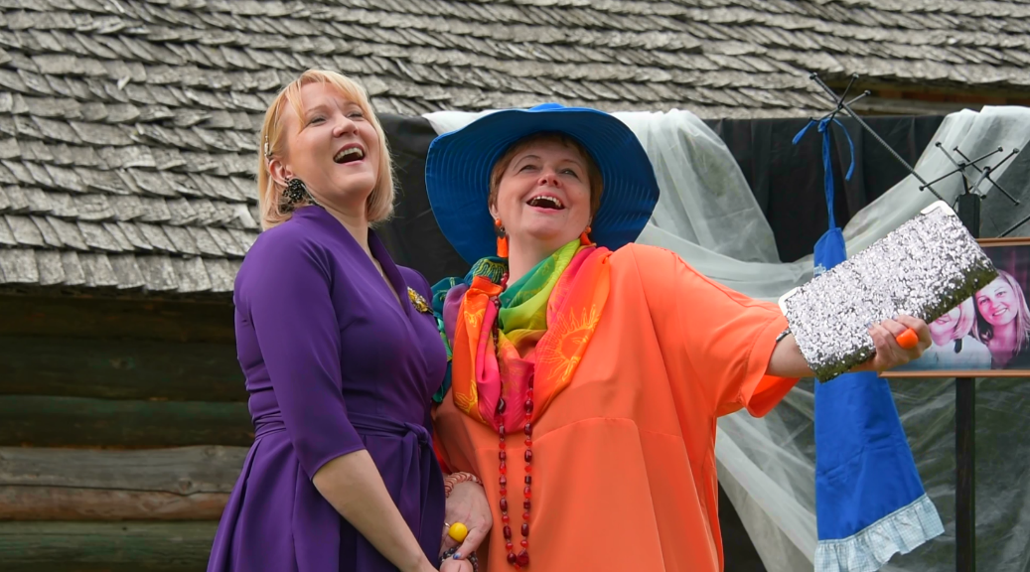
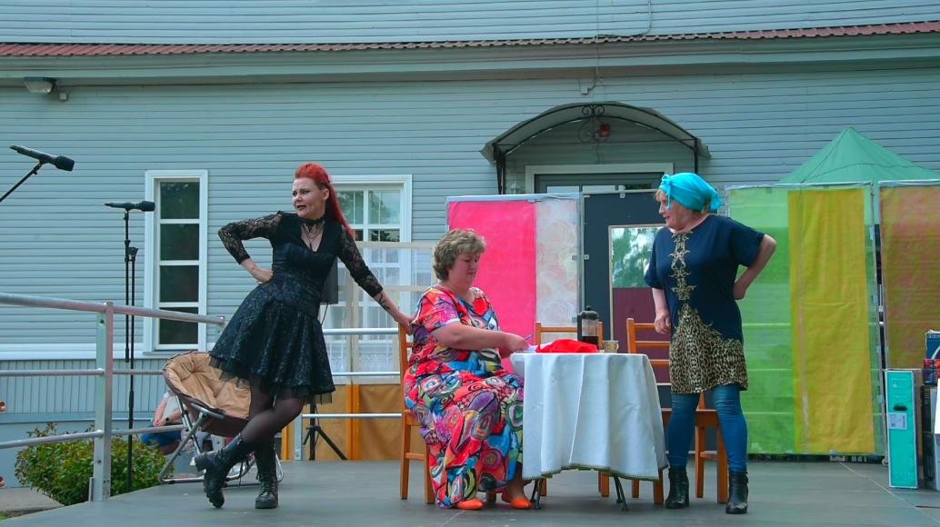
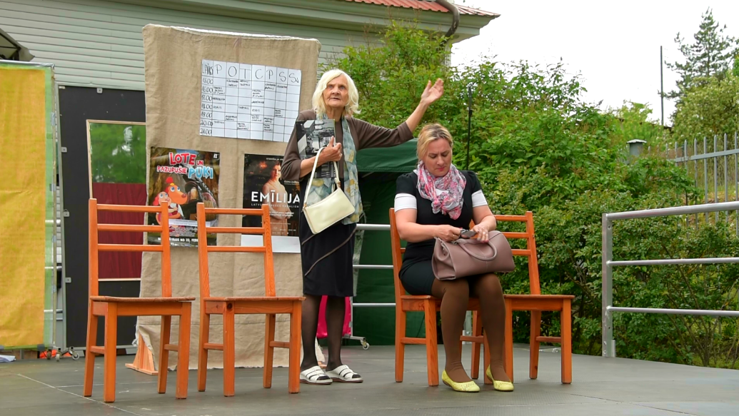
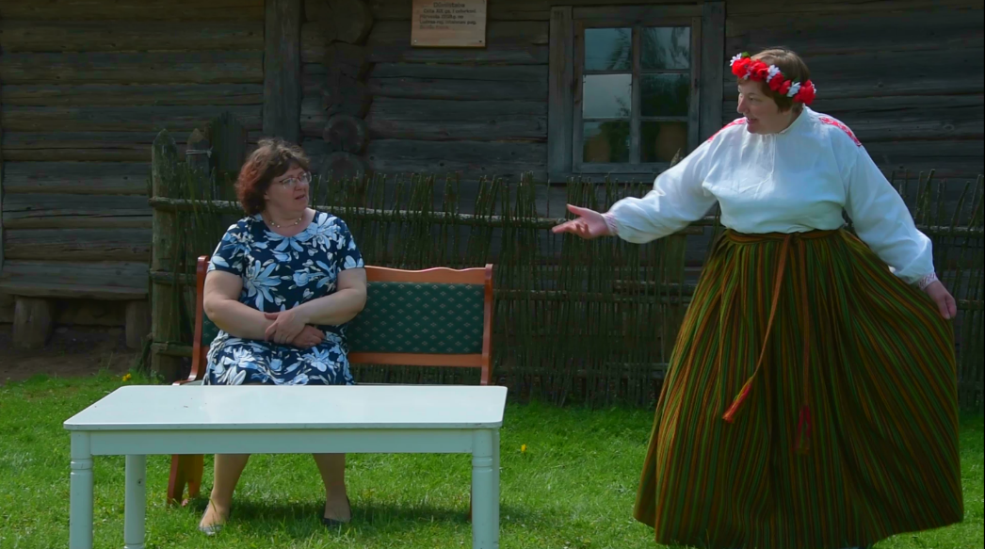
Foto: Ainārs Spulis
Fotogrāfijas

Slide 14
Secinājumi
Projekta mērķi tika sasniegti, festivālā piedalījās 160 dalībnieki, kolektīvi gan no Latgales (Isnaudas amatierteātris un Salnavas amatierteātris), gan no citiem Latvijas novadiem (Bauskas nov., Valmieras nov., Limbažu nov., Balvu nov., Madonas nov., kā arī no Rīgas).
Kopā tika sniegti 11 amatierteātru priekšnesumi, kas bija lieliska pieredzes apmaiņas iespēja kolektīviem, kā arī iedvesma turpināt jau iesākto, popularizēt amatierteātru darbību gan Latgalē, gan arī citos Latvijas novados.
Pasākumam tika sagatavota piesaistoša afiša, aizraujoša festivāla programma, kā arī uzziņu bukleti par Latvijas Amatierteātru Brīvdabas izrāžu festivāls "VEZUMS 2022" Ludzā norisi un pasākumu apmeklēja 172 cilvēki.
Pasākumā priekšnesumi bija gan latviešu, gan latgaliešu valodā, lai radītu iespēju latviskā repertuāra apmaiņai, tomēr arī neaizmirstot par latgaļu valodas popularizēšanu lietojot publiskos pasākumos.

